Slide 1
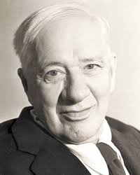
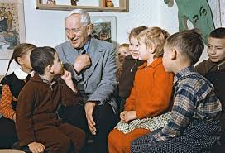
Корней Иванович Чуковский

Slide 2
Хорошие книжки писал дед Корней, Воспитывал взрослых он и детей.
Будут и внуки наши, и дети
Сказки читать веселые эти!

Slide 3
Недалеко от Москвы, в посёлке Переделкино, в небольшом доме много лет жил высокий седой человек, которого знали все дети страны.
Это он придумал множество сказочных героев:
Муху-Цокотуху, Бармалея, Мойдодыра.

Slide 4
Корней Иванович Чуковский
ТЕЛЕФОН
(год написания 1926)

Slide 5
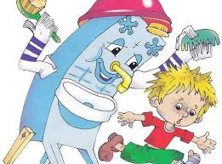
Корней Иванович Чуковский Мойдодыр
(год написания 1923)

Slide 6
Корней Иванович Чуковский
Муха-Цокотуха (Мухина свадьба)
Год написания 1924

Slide 7
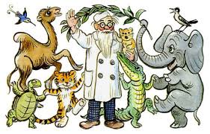
Корней Иванович Чуковский
Айболит (Приключение Айболита) год написания 1929

Slide 8
Физкультминутка
Айболит наш потянулся Раз нагнулся, два нагнулся, Руки в стороны развел, Халат беленький надел. Взял микстуру, ложку взял, И зверятам в ротик влил Вот какой он молодец! Физкультминутке тут конец.

Slide 9
Мозговой штурм
Кто прибежал первый к Айболиту?
Кто позвонил мне первый?
Что просили прислать зайчата?
Что ускакало как лягушка?
По сколько чашек выпивали чаю букашки?
Кто спас муху?
Кого клюнула курица в нос?
Кому нужны были калоши?
Кто вышел из маминой спальни?
Кого послала муха звать музыкантов?

Slide 10
Конкурс «Телеграммы»
«Когда же ты снова пришлешь Дюжину новых и сладких калош» «Мы живем на Занзибаре, ….»
«Да здравствует мыло душистое,…»
«Вдруг откуда-то летит маленький комарик,…»

Slide 11
Расшифруй имена сказочных героев
1. БОАЙЛИТ
2. ДОМОЙДЫР
3. ХАМУ ЦОТУКОХА
4. МОЛЕЙБАР

Slide 12
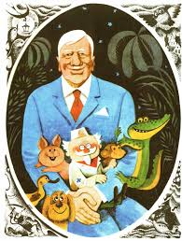
Молодец!

